Slide 1

Arbres et forêts
C8
Christophe Millet^{1,2}
¹ CEA, DAM, DIF; ²ENS Paris-Saclay
24/01/2023

Slide 2
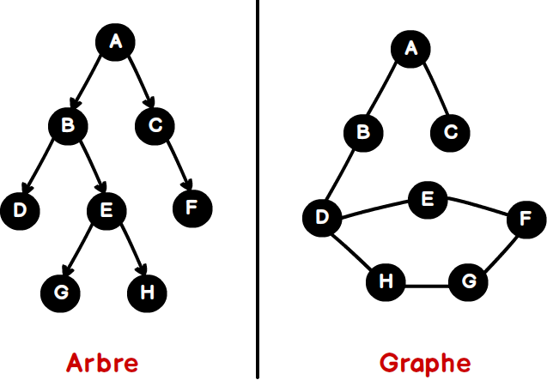
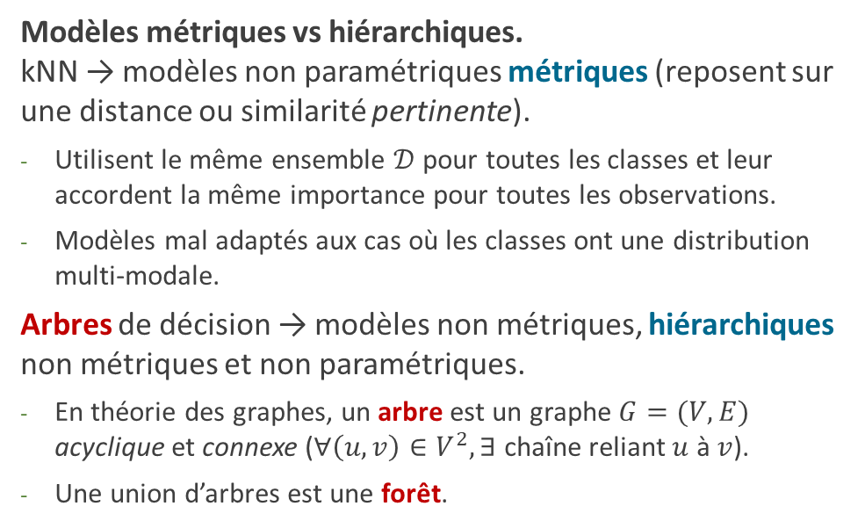
Arbres et forêts ● ○ ○ ○ ○ ○ ○ ○ ○ ○ ○ ○ ○ Objectifs
Modèles métriques vs hiérarchiques.
kNN → modèles non paramétriques métriques (reposent sur une distance ou similarité pertinente).
Utilisent le même ensemble $𝒟$ pour toutes les classes et leur accordent la même importance pour toutes les observations.
Modèles mal adaptés aux cas où les classes ont une distribution multi-modale.
Arbres de décision → modèles non métriques, hiérarchiques non métriques et non paramétriques.
En théorie des graphes, un arbre est un graphe $G=(V,E)$ acyclique et connexe ($∀\left(u,v\right)∈V^{2}, ∃$ chaîne reliant $u$ à $v$).
Une union d’arbres est une forêt.
Objectifs :
Détailler les avantages et inconvénients d’un arbre de décision ;
Construire un arbre de décision ;
Combiner des apprenants faibles parallèlement ou séquentiellement.

Slide 3


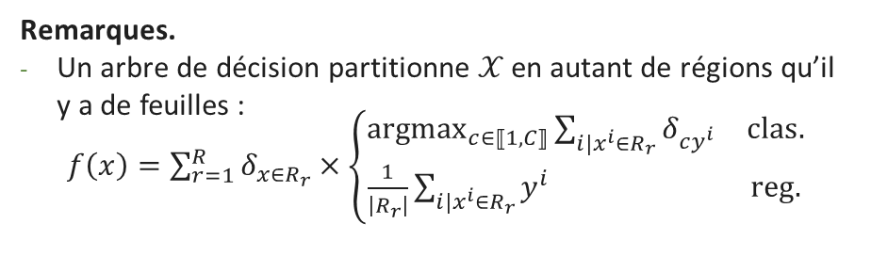







Arbres et forêts ○ ● ○ ○ ○ ○ ○ ○ ○ ○ ○ ○ ○ Arbres de décision
Définition 1.
On appelle arbre de décision un modèle de prédiction qui peut être représenté sous la forme d’un arbre. Chaque nœud de l’arbre teste une condition sur une variable et chacun de ses enfants correspond à une réponse possible à cette condition. Les feuilles de l’arbre correspondent à une étiquette.
Remarques.
Un arbre de décision partitionne 𝒳 en autant de régions qu’il y a de feuilles :
$f\left(x\right)=\sum_{r=1}^{R}{δ_{x∈R_{r}}×\left\{\begin{matrix}{argmax}_{c∈⟦1,C⟧}{\sum_{i|x^{i}∈R_{r}}{δ_{cy^{i}}}} & clas. \\ \frac{1}{\left|R_{r}\right|}\sum_{i|x^{i}∈R_{r}}{y^{i}} & reg.\end{matrix}\right.}$
Nœud racine
$$x_{2}<v_{2}$$
T
F
Nœud interne
$$x_{1}<u_{2}$$
$$x_{1}<u_{1}$$
T
F
T
F
$$R_{1}$$
$$x_{1}<u_{2}$$
$$R_{2}$$
$$R_{4}$$
T
V
Nœuds terminaux
$$R_{3}$$
$$R_{5}$$
Exemple d’AD.

Slide 4

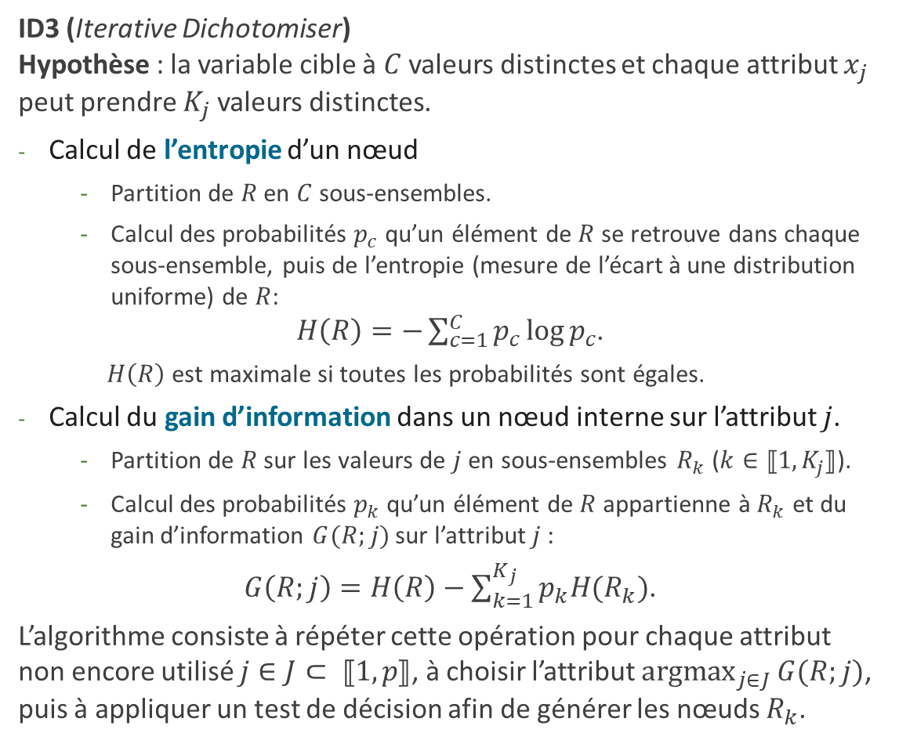



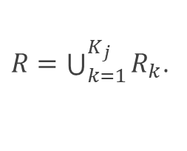


Arbres et forêts ○ ○ ● ○ ○ ○ ○ ○ ○ ○ ○ ○ ○ ID3 pour comprendre
ID3 (Iterative Dichotomiser)
Hypothèse : la variable cible à $C$ valeurs distinctes et chaque attribut $x_{j}$ peut prendre $K_{j}$ valeurs distinctes.
Calcul de l’entropie d’un nœud
Partition de $R$ en $C$ sous-ensembles.
Calcul des probabilités $p_{c}$ qu’un élément de $R$ se retrouve dans chaque sous-ensemble, puis de l’entropie (mesure de l’écart à une distribution uniforme) de $R$:
$H\left(R\right)=−\sum_{c=1}^{C}{p_{c}\log{p_{c}}}$.
$H\left(R\right)$ est maximale si toutes les probabilités sont égales.
Calcul du gain d’information dans un nœud interne sur l’attribut $j$.
Partition de $R$ sur les valeurs de $j$ en sous-ensembles $R_{k}$ ($k∈⟦1,K_{j}⟧$).
Calcul des probabilités $p_{k}$ qu’un élément de $R$ appartienne à $R_{k}$ et du gain d’information $G(R;j)$ sur l’attribut $j$ :
$G\left(R;j\right)=H\left(R\right)−\sum_{k=1}^{K_{j}}{p_{k}H(R_{k})}$.
L’algorithme consiste à répéter cette opération pour chaque attribut non encore utilisé $j∈J⊂ ⟦1,p⟧$, à choisir l’attribut ${argmax}_{j∈J}{G(R;j)}$, puis à appliquer un test de décision afin de générer les nœuds $R_{k}$.
$$R$$
$$x_{j}$$
$$…$$
$$R_{1}⊂R$$
$$R_{K_{j}}⊂R$$
$$R_{2}⊂R$$
$R=\bigcup_{k=1}^{K_{j}}{R_{k}}$.

Slide 5
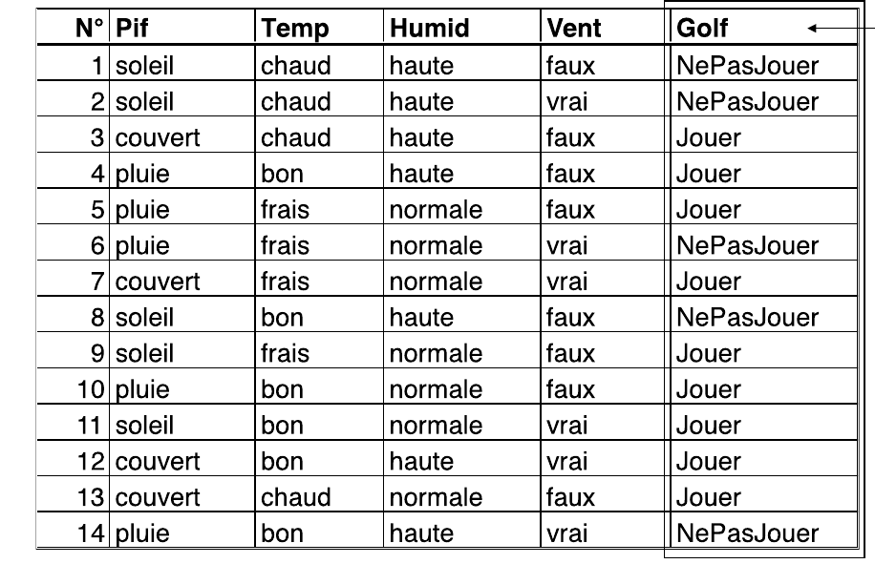














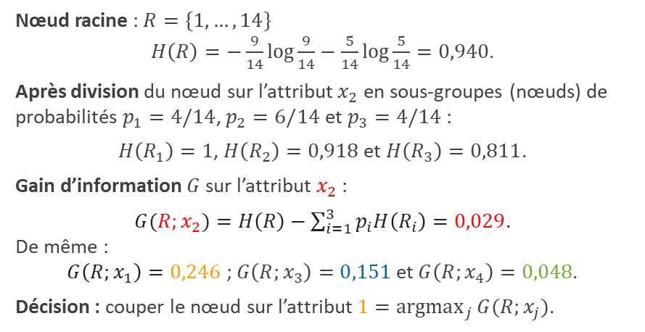




Arbres et forêts ○ ○ ○ ● ○ ○ ○ ○ ○ ○ ○ ○ ○ ID3 pour comprendre
$$y∈\{J,\overline{J}\}$$
Division sur l’attribut $x_{2}=Temp$
$$x_{1}$$
$$x_{2}$$
$$x_{3}$$
$$x_{4}$$
$$J \left\{3,4,5,7,9,10,11,12,13\right\}$$
$$\overline{J} \{1,2,6,8,14\}$$
$$Temp$$
C
B
F
$$J \left\{3,13\right\}$$
$$\overline{J} \{1,2\}$$
$$J \left\{4,10,11,13\right\}$$
$$\overline{J} \{8,14\}$$
$$J \left\{5,7,9\right\}$$
$$\overline{J }\{6\}$$
Nœud racine : $R=\{1,…,14\}$
$H\left(R\right)=−\frac{9}{14}\log{\frac{9}{14}−\frac{5}{14}\log{\frac{5}{14}=0,940}}$.
Après division du nœud sur l’attribut $x_{2}$ en sous-groupes (nœuds) de probabilités $p_{1}=4/14$, $p_{2}=6/14$ et $p_{3}=4/14$ :
$H\left(R_{1}\right)=1$, $H\left(R_{2}\right)=0,918$ et $H\left(R_{3}\right)=0,811$.
Gain d’information $G$sur l’attribut $x_{2}$ :
$G({R;x}_{2})=H\left(R\right)−\sum_{i=1}^{3}{p_{i}H\left(R_{i}\right)=0,029}$.
De même :
$G\left(R;x_{1}\right)=0,246$ ; $G\left(R;x_{3}\right)=0,151$ et $G\left(R;x_{4}\right)=0,048$.
Décision : couper le nœud sur l’attribut $1={argmax}_{j}{G(R;x_{j})}$.
$$x_{1}$$
C
P
S
$$J$$
$$x_{3}$$
$$x_{4}$$
N
H
F
V
$$J$$
$$\overline{J}$$
$$J$$
$$\overline{J}$$

Slide 6
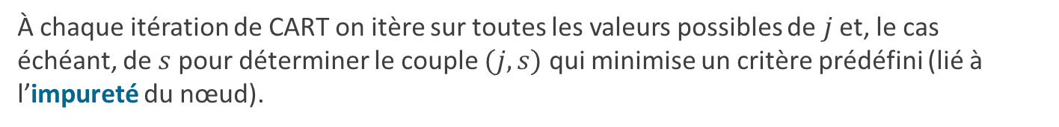

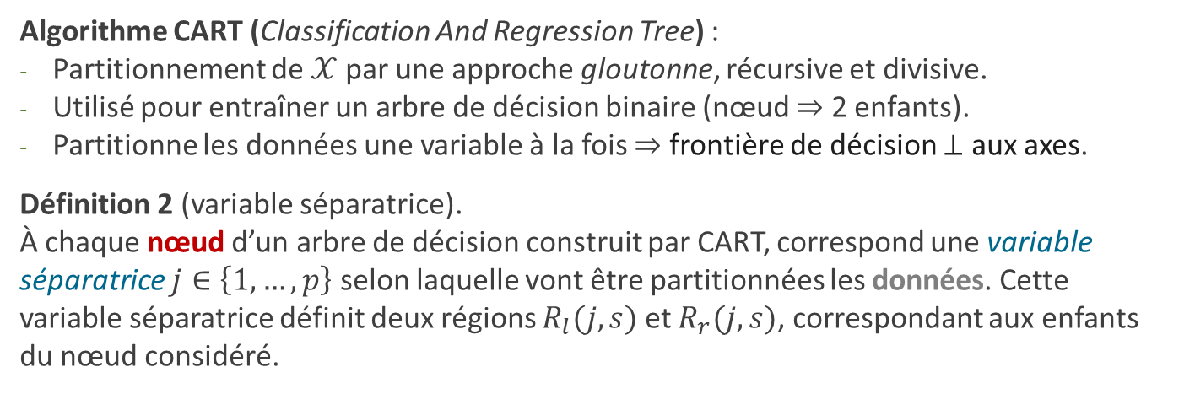






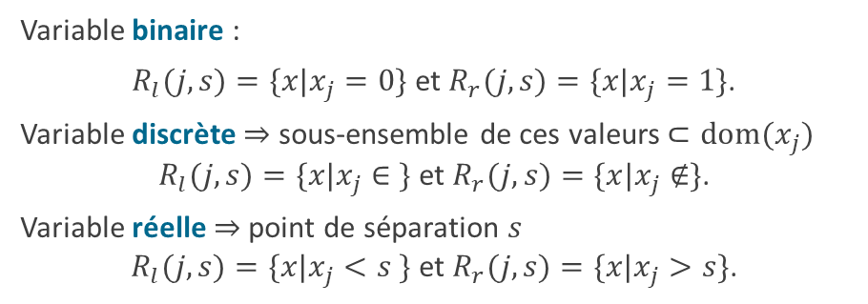

Arbres et forêts ○ ○ ○ ○ ○ ● ○ ○ ○ ○ ○ ○ ○ ○ La culture des arbres
Algorithme CART (Classification And Regression Tree) :
Partitionnement de $𝒳$ par une approche gloutonne, récursive et divisive.
Utilisé pour entraîner un arbre de décision binaire (nœud $⇒$ 2 enfants).
Partitionne les données une variable à la fois $⇒$ frontière de décision ⊥ aux axes.
Définition 2 (variable séparatrice).
À chaque nœud d’un arbre de décision construit par CART, correspond une variable séparatrice $j∈\left\{1,…,p\right\}$ selon laquelle vont être partitionnées les données. Cette variable séparatrice définit deux régions $R_{l}(j,s)$ et $R_{r}(j,s)$, correspondant aux enfants du nœud considéré.
$$R$$
Variable binaire :
$R_{l}(j,s)=\{x|x_{j}=0\}$ et $R_{r}(j,s)=\{x|x_{j}=1\}$.
Variable discrète $⇒$ sous-ensemble de ces valeurs $⊂dom(x_{j})$
$R_{l}(j,s)=\{x|x_{j}∈ \}$ et $R_{r}(j,s)=\{x|x_{j}∉\}$.
Variable réelle $⇒$ point de séparation $s$
$R_{l}(j,s)=\{x|x_{j}<s \}$ et $R_{r}(j,s)=\{x|x_{j}>s\}$.
$$x_{j}$$
$$R_{l}$$
$$R_{r}$$
T
F
$$s$$
$$R_{l}$$
$$R_{r}$$
$$x_{j}$$
À chaque itération de CART on itère sur toutes les valeurs possibles de $j$ et, le cas échéant, de $s$ pour déterminer le couple $(j,s)$ qui minimise un critère prédéfini (lié à l’impureté du nœud).

Slide 7
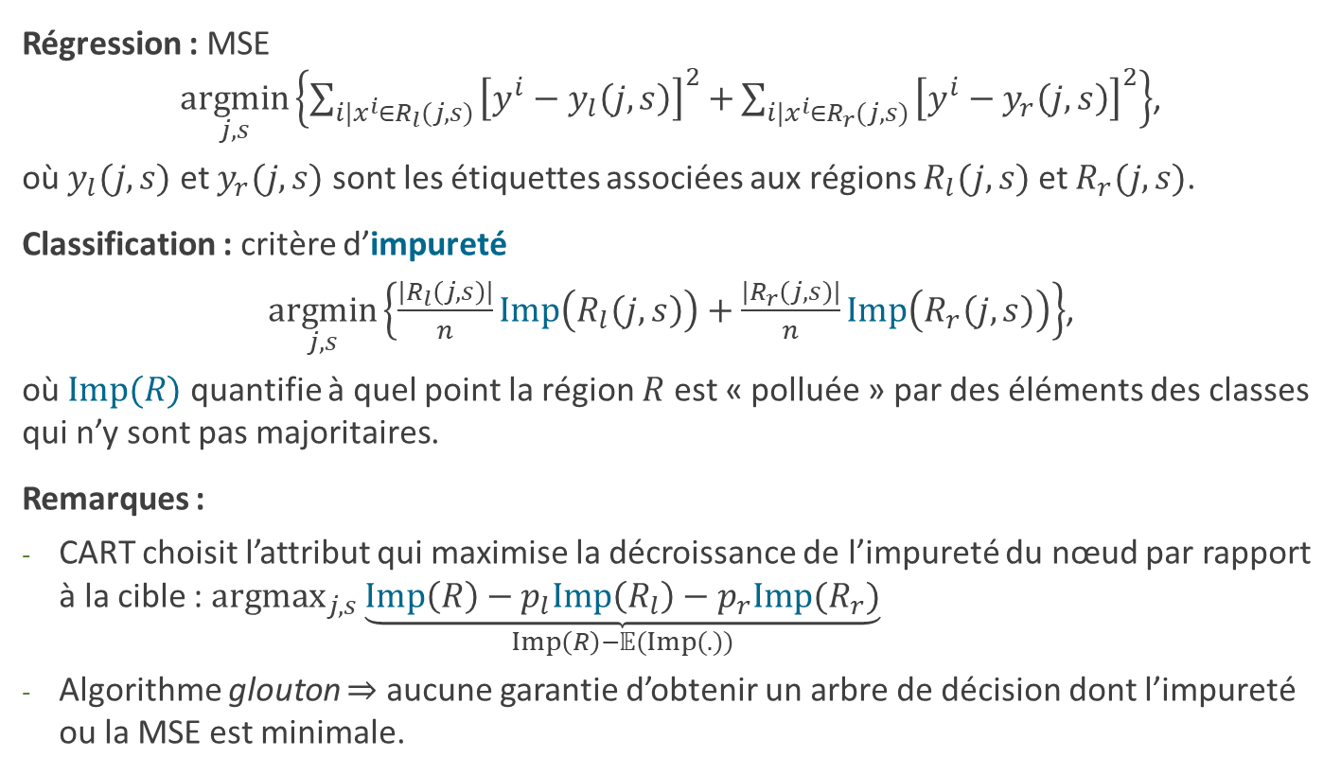
Arbres et forêts ○ ○ ○ ○ ○ ○ ● ○ ○ ○ ○ ○ ○ ○ La culture des arbres
Régression : MSE
$\underset{j,s}{argmin}\left\{\sum_{i|x^{i}∈R_{l}(j,s) }{{\left[y^{i}−y_{l}\left(j,s\right)\right]}^{2}+}\sum_{i|x^{i}∈R_{r}(j,s) }{{\left[y^{i}−y_{r}\left(j,s\right)\right]}^{2}}\right\}$,
où $y_{l}(j,s)$ et $y_{r}(j,s)$ sont les étiquettes associées aux régions $R_{l}(j,s)$ et $R_{r}(j,s)$.
Classification : critère d’impureté
$\underset{j,s}{argmin}\left\{\frac{\left|R_{l}\left(j,s\right)\right|}{n}Imp\left(R_{l}\left(j,s\right)\right)+\frac{\left|R_{r}\left(j,s\right)\right|}{n}Imp\left(R_{r}\left(j,s\right)\right)\right\}$,
où $Imp(R)$ quantifie à quel point la région $R$ est « polluée » par des éléments des classes qui n’y sont pas majoritaires.
Remarques :
CART choisit l’attribut qui maximise la décroissance de l’impureté du nœud par rapport à la cible : $\underset{j,s}{argmax}{\underset{Imp\left(R\right)−𝔼(Imp(.))}{\underbrace{Imp\left(R\right)−p_{l}Imp\left(R_{l}\right)−p_{r}Imp(R_{r})}}}$
Algorithme glouton $⇒$ aucune garantie d’obtenir un arbre de décision dont l’impureté ou la MSE est minimale.

Slide 8
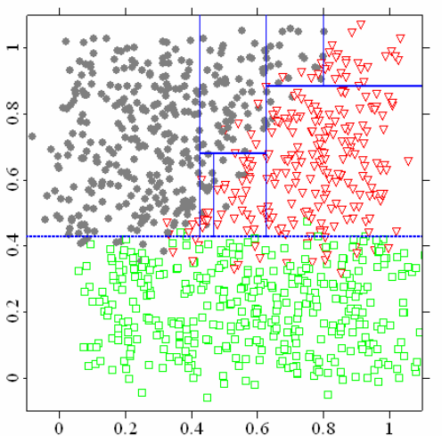
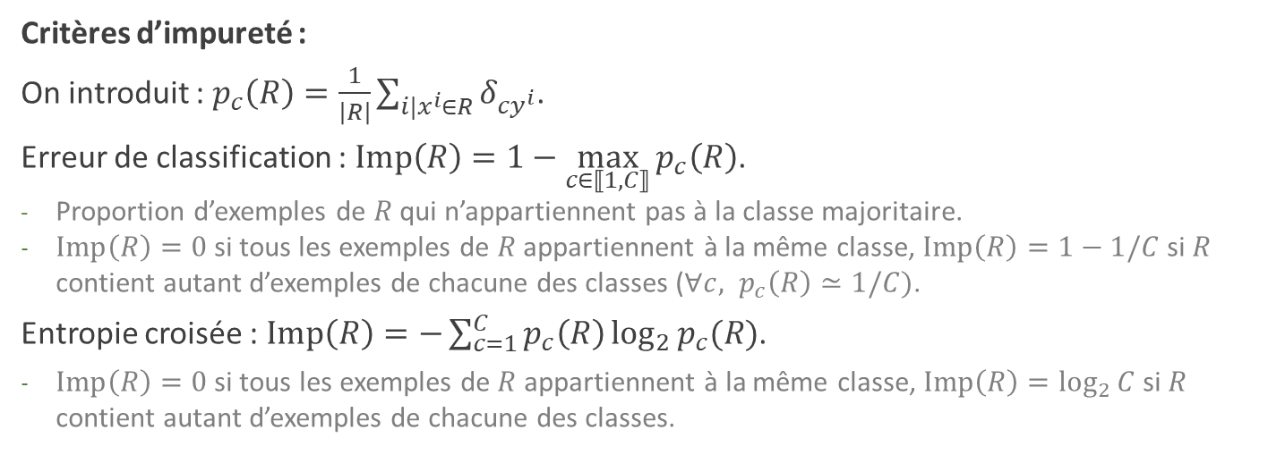

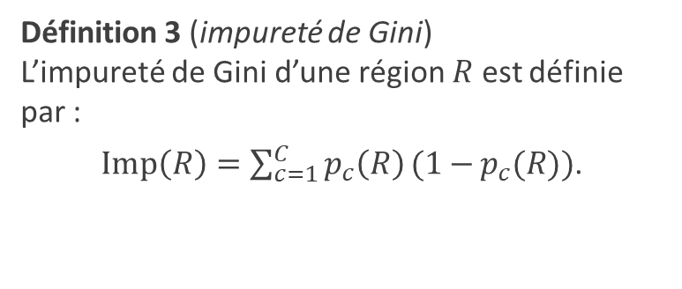
Arbres et forêts ○ ○ ○ ○ ○ ○ ○ ● ○ ○ ○ ○ ○ ○ La culture des arbres
Critères d’impureté :
On introduit : $p_{c}\left(R\right)=\frac{1}{\left|R\right|}\sum_{i|x^{i}∈R}{δ_{cy^{i}}}$.
Erreur de classification : $Imp\left(R\right)=1−\max_{c∈⟦1,C⟧}{p_{c}\left(R\right)}$.
Proportion d’exemples de $R$ qui n’appartiennent pas à la classe majoritaire.
$Imp\left(R\right)=0$ si tous les exemples de $R$ appartiennent à la même classe, $Imp\left(R\right)=1−1/C$si $R$ contient autant d’exemples de chacune des classes (${∀c, p}_{c}\left(R\right)≃1/C$).
Entropie croisée : $Imp\left(R\right)=−\sum_{c=1}^{C}{p_{c}\left(R\right)\log_{2}{p_{c}(R)}}$.
$Imp\left(R\right)=0$si tous les exemples de $R$ appartiennent à la même classe, $Imp\left(R\right)=\log_{2}{C}$si $R$ contient autant d’exemples de chacune des classes.
Définition 3 (impureté de Gini)
L’impureté de Gini d’une région $R$ est définie par :
$Imp\left(R\right)=\sum_{c=1}^{C}{p_{c}\left(R\right)(1−{p_{c}(R)}})$.
Exemple de résultat → $\left(x^{i},y^{i}\right)∈ℝ^{2}×\{0,1,2\}$

Slide 9
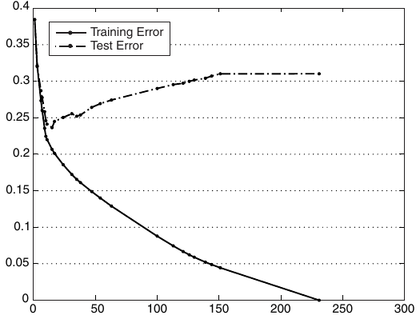
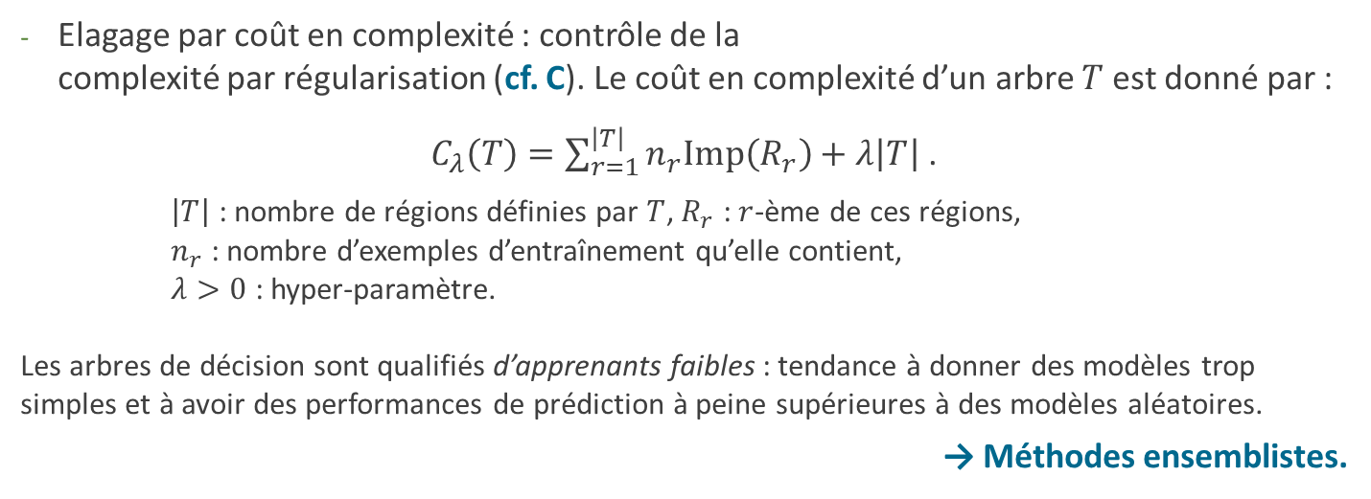


Arbres et forêts ○ ○ ○ ○ ○ ○ ○ ○ ● ○ ○ ○ ○ ○ Elaguer un arbre
Si un arbre est trop profond, le risque de sur-apprentissage est élevé.
Arrêt de division d’une région quand celle-ci contient un nombre minimum d’exemples d’entraînement fixé à l’avance → évite de construire des feuilles trop spécifiques (avec un seul point par exemple).
Erreur sur $𝒟_{te}$
Taux d’erreur
Erreur sur $𝒟_{tr}$
Nombre de nœuds
Elagage par coût en complexité : contrôle de la complexité par régularisation (cf. C). Le coût en complexité d’un arbre $T$ est donné par :
$C_{λ}\left(T\right)=\sum_{r=1}^{\left|T\right|}{n_{r}Imp\left(R_{r}\right)+λ\left|T\right|}$ .
$\left|T\right|$ : nombre de régions définies par $T$, $R_{r}$ : $r$-ème de ces régions,
$n_{r}$ : nombre d’exemples d’entraînement qu’elle contient,
$λ>0$ : hyper-paramètre.
Les arbres de décision sont qualifiés d’apprenants faibles : tendance à donner des modèles trop simples et à avoir des performances de prédiction à peine supérieures à des modèles aléatoires.
→ Méthodes ensemblistes.

Slide 10
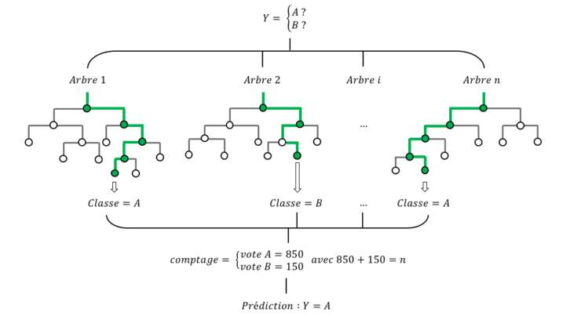
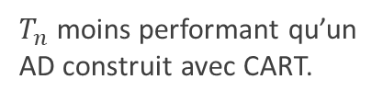
Arbres et forêts ○ ○ ○ ○ ○ ○ ○ ○ ○ ● ○ ○ ○ ○ Méthodes ensemblistes
La sagesse des foules.
Idée : combiner de nombreux apprenants faibles pour d’obtenir une performance bien supérieure aux performances individuelles.
Modèles individuels : arbres de décision.
Stratégies :
Bagging (Bootstrap AGGregatING): méthode parallèle. Les apprenants faibles sont indépendants les uns des autres.
Boosting : méthode séquentielle. Chaque nouvel apprenant est construit en fonction des performances du précédent.
Forêts aléatoires →
$T_{n}$ moins performant qu’un AD construit avec CART.
Système de classification binaire (groupes A et B) d’une forêt aléatoire →

Slide 11


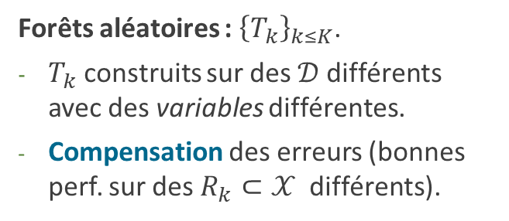

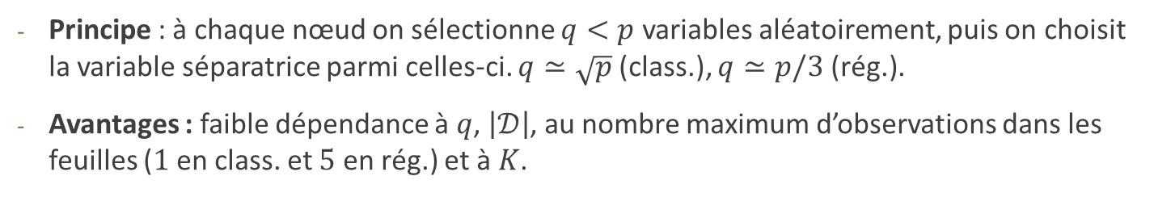

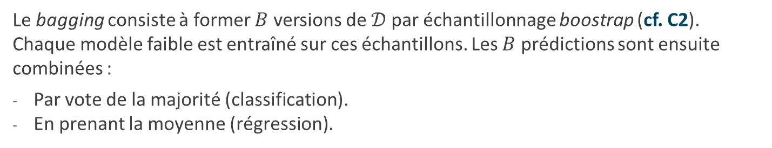

Arbres et forêts ○ ○ ○ ○ ○ ○ ○ ○ ○ ○ ● ○ ○ ○ Bagging
Le bagging consiste à former $B$ versions de $𝒟$ par échantillonnage boostrap (cf. C2). Chaque modèle faible est entraîné sur ces échantillons. Les $B$ prédictions sont ensuite combinées :
Par vote de la majorité (classification).
En prenant la moyenne (régression).
$$T_{1}$$
$$T_{2}$$
$$T_{3}$$
Exemple. Classifieur entraîné par bagging et 5 premiers arbres. →
Forêts aléatoires : ${\left\{T_{k}\right\}}_{k≤K}$.
$T_{k}$ construits sur des $𝒟$ différents avec des variables différentes.
Compensation des erreurs (bonnes perf. sur des $R_{k}⊂𝒳$ différents).
$$T_{4}$$
$$T_{5}$$
bagging
Principe : à chaque nœud on sélectionne $q<p$ variables aléatoirement, puis on choisit la variable séparatrice parmi celles-ci. $q≃\sqrt{p}$ (class.), $q≃p/3$ (rég.).
Avantages : faible dépendance à $q$, $\left|𝒟\right|$, au nombre maximum d’observations dans les feuilles ($1$ en class. et $5$ en rég.) et à $K$.

Slide 12

Arbres et forêts ○ ○ ○ ○ ○ ○ ○ ○ ○ ○ ○ ● ○ ○ Boosting
Définition (AdaBoost).
Soit un jeu de données $𝒟$ de classification binaire ($𝒴=\{−1,1\}$), un nombre d’itérations $M$ et un algorithme d’apprentissage. Étant donné un jeu de données $𝒮$, on note $f_{𝒮}:𝒮→𝒴$ la fonction de décision retournée par cet algorithme. On appelle jeu de données pondérées l’ensemble $𝒟_{m}={\left\{\left(w_{i},x^{i},y^{i}\right)\right\}}_{i∈⟦1,n⟧}$.
On appelle AdaBoost la procédure de construction d’un ensemble d’apprenants suivante :
Initialiser les pondérations : $w_{i}^{1}=1/n$.
Pour $m=1,2,…,M$
Apprendre sur $𝒟_{m}$ la fonction $f_{m}=f_{𝒟_{m}}$.
Calculer l’erreur pondérée de ce modèle : $ε_{m}=\sum_{i=1}^{m}{w_{i}^{m}δ_{y^{i}f_{m}(x^{i})}}$
En déduire la confiance associée : $α_{m}=2^{−1}log{(1−ε_{m})/ε_{m}}$. $α_{m}$ plus élevé si l’erreur globale du modèle est faible.
Actualiser les poids :
$$w_{i}^{m+1}=\frac{w_{i}^{m}e^{−α_{m}y^{i}f_{m}(x^{i})}}{\sum_{l=1}^{n}{w_{l}^{m}e^{−α_{m}y^{l}f_{m}(x^{l})}}},$$
Retourner la fonction de décision finale : $f:x↦\sum_{m=1}^{M}{α_{m}f_{m}(x)}$.
Remarques :
On utilise comme apprenants faibles pour Adaboost des arbres de décision de profondeur 1.

Slide 13
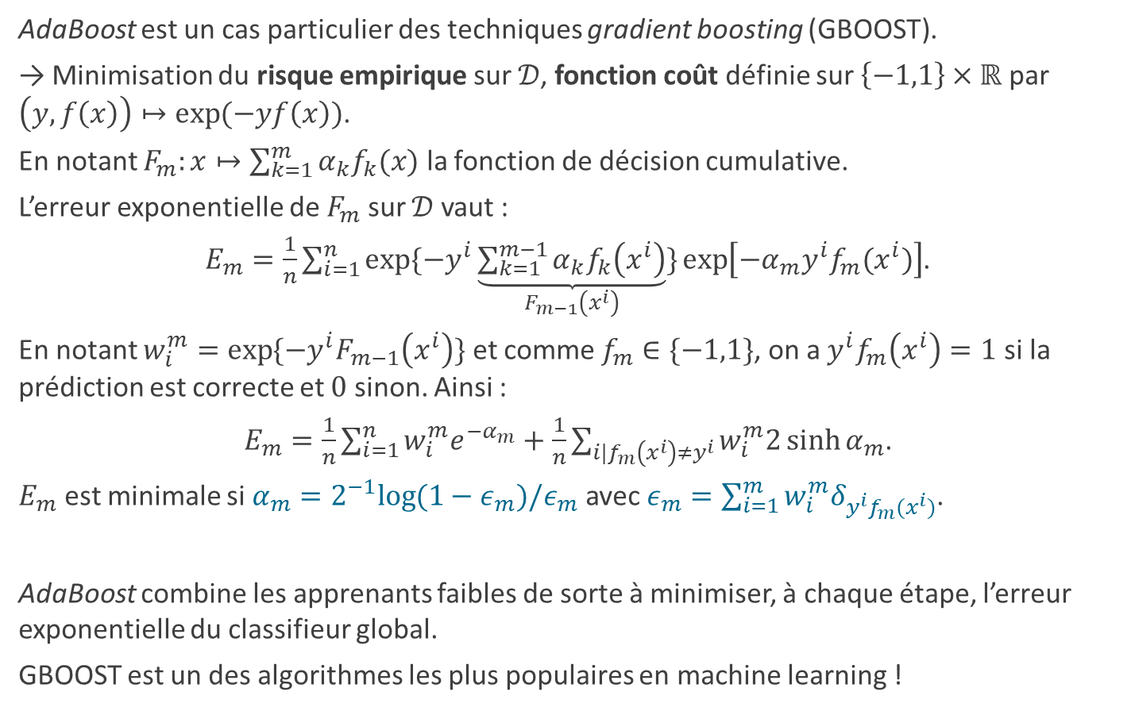
Arbres et forêts ○ ○ ○ ○ ○ ○ ○ ○ ○ ○ ○ ○ ● ○ GBOOST
AdaBoost est un cas particulier des techniques gradient boosting (GBOOST).
→ Minimisation du risque empirique sur $𝒟$, fonction coût définie sur $\left\{−1,1\right\}×ℝ$ par $\left(y,f\left(x\right)\right)↦\exp{(−yf\left(x\right))}$.
En notant $F_{m}:x↦\sum_{k=1}^{m}{α_{k}f_{k}(x)}$ la fonction de décision cumulative.
L’erreur exponentielle de $F_{m}$ sur $𝒟$ vaut :
$E_{m}=\frac{1}{n}\sum_{i=1}^{n}{\exp{\{−y^{i}\underset{F_{m−1}\left(x^{i}\right)}{\underbrace{\sum_{k=1}^{m−1}{α_{k}f_{k}\left(x^{i}\right)}}}\}\exp\left[−α_{m}y^{i}f_{m}(x^{i})\right]}}$.
En notant $w_{i}^{m}=\exp{\{−y^{i}F_{m−1}\left(x^{i}\right)\}}$ et comme $f_{m}∈\{−1,1\}$, on a $y^{i}f_{m}\left(x^{i}\right)=1$ si la prédiction est correcte et $0$ sinon. Ainsi :
$E_{m}=\frac{1}{n}\sum_{i=1}^{n}{w_{i}^{m}e^{−α_{m}}+\frac{1}{n}\sum_{i|f_{m}\left(x^{i}\right)≠y^{i}}{w_{i}^{m}2\sinh{α_{m}}}}$.
$E_{m}$ est minimale si $α_{m}=2^{−1}log{(1−ε_{m})/ε_{m}}$ avec $ε_{m}=\sum_{i=1}^{m}{w_{i}^{m}δ_{y^{i}f_{m}(x^{i})}}$.
AdaBoost combine les apprenants faibles de sorte à minimiser, à chaque étape, l’erreur exponentielle du classifieur global.
GBOOST est un des algorithmes les plus populaires en machine learning !

Slide 14
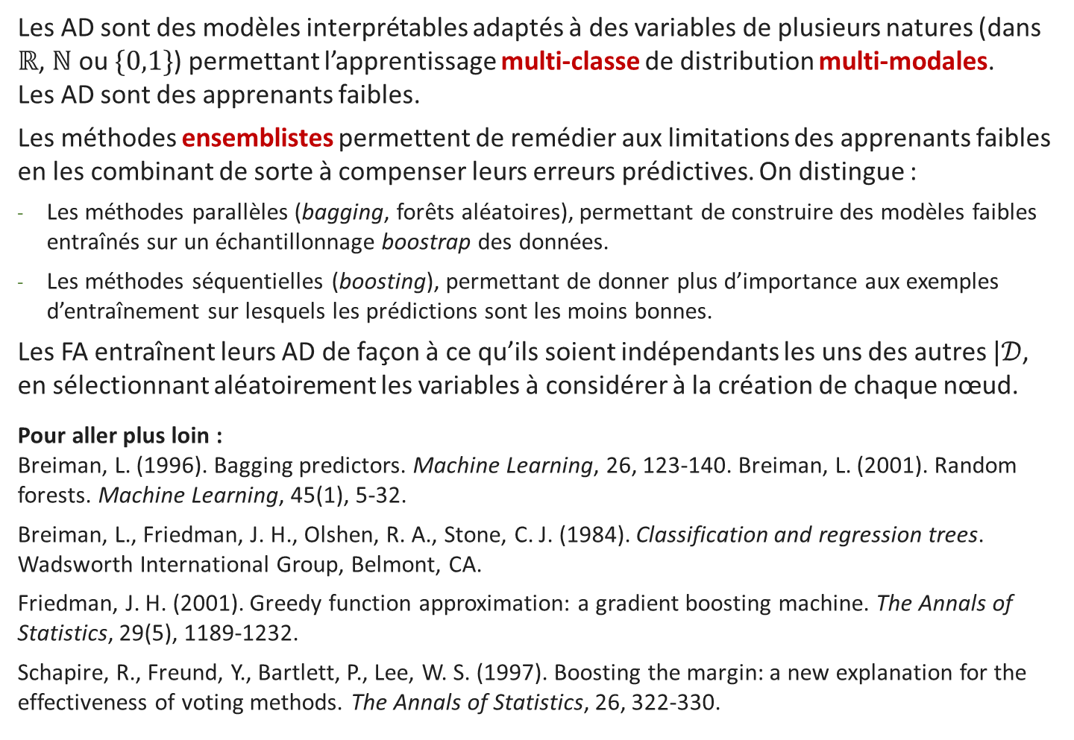
Méthode des plus proches voisins ○ ○ ○ ○ ○ ○ ○ ○ ○ ○ ○ ○ ○ ● Points clés
Les AD sont des modèles interprétables adaptés à des variables de plusieurs natures (dans $ℝ$, $ℕ$ ou $\{0,1\}$) permettant l’apprentissage multi-classe de distribution multi-modales.
Les AD sont des apprenants faibles.
Les méthodes ensemblistes permettent de remédier aux limitations des apprenants faibles en les combinant de sorte à compenser leurs erreurs prédictives. On distingue :
Les méthodes parallèles (bagging, forêts aléatoires), permettant de construire des modèles faibles entraînés sur un échantillonnage boostrap des données.
Les méthodes séquentielles (boosting), permettant de donner plus d’importance aux exemples d’entraînement sur lesquels les prédictions sont les moins bonnes.
Les FA entraînent leurs AD de façon à ce qu’ils soient indépendants les uns des autres $|𝒟$, en sélectionnant aléatoirement les variables à considérer à la création de chaque nœud.
Pour aller plus loin :
Breiman, L. (1996). Bagging predictors. Machine Learning, 26, 123-140. Breiman, L. (2001). Random forests. Machine Learning, 45(1), 5-32.
Breiman, L., Friedman, J. H., Olshen, R. A., Stone, C. J. (1984). Classification and regression trees. Wadsworth International Group, Belmont, CA.
Friedman, J. H. (2001). Greedy function approximation: a gradient boosting machine. The Annals of Statistics, 29(5), 1189-1232.
Schapire, R., Freund, Y., Bartlett, P., Lee, W. S. (1997). Boosting the margin: a new explanation for the effectiveness of voting methods. The Annals of Statistics, 26, 322-330.

Slide 15
Merci de votre attention

